Slide 1
PSMA014 Psychoterapie dětí a dospívajících
Rodinná terapie
Mgr. Milan Pilát
FN Brno - Dětská nemocnice
Oddělení dětské psychiatrie a klinické psychologie
Ambulance klinické psychologie a psychoterapie
FF MU 2020/2021
Notes:
1
1
1
1

Slide 2
Co je to rodina?
(psychosociální charakteristicky)

Slide 3
Co je to rodina?
Rodina je nejmenší možný bio-psycho-sociální systém, schopný úplné replikace, tedy jak genetické (biologické) tak kulturní (sociální).
Všechny ostatní, dnes pestré možnosti péče o dítě jsou jen náhradním řešením, což samozřejmě neznamená, že takové složité systémy nezasluhují naši péči. (Trapková & Chvála, 2004: Rodinná terapie psychosomatických poruch)

Slide 4
Rodina a RT – teoretická východiska
Děloha = fyziologické zrání
Rodina = sociální zrání
  žít v lidském světě nezávisle na své původní rodině („sociální děloze“)
  vytvořit v prvních letech života základní „psychické orgány“, jejichž funkce se rozvíjí nejprve v chráněném prostředí rodiny → samostatná konfrontace s vnějším světem
Rodina má svůj vnitřní řád, hierarchii, tendenci směřovat k homeostáze (harmonii)
  Rodičovství je nerozveditelné
  - naprostá většina dospělých i dětí vnímá vážná rizika rozchodu rodičů a obává se jich

Slide 5
Systémové vlastnosti v rodině
Systém (rodina) není součtem jeho částí (jednotlivců, dvojic, trojic,..)
Příznak nemusí být vlastností jednotlivce, ale širšího subsystému (dvojice, trojice,…) nebo projevem dynamiky rodiny jako celku
Hospodaření s mužskou a ženskou potencí v rodině je systémovou vlastností, která se významně podílí na vzniku a léčbě poruch a nemocí

Slide 6
Vývoj dítěte v rodině, separace a „sociální porod“
Charakteristiky společné s fyziologickým porodem dítěte:
  9měs gravidity = 18let psychosociálního vývoje dítěte v rodině
Kolem šesti let se dítě vydává z chráněného vnitřního (ženského) světa do nepohodlí vnějšího (mužského) světa (nástup do školy, řešení Oidipovského komplexu), poslední třetina cesty k dospělosti se začíná kolem 12 let nástupem puberty.

Slide 7
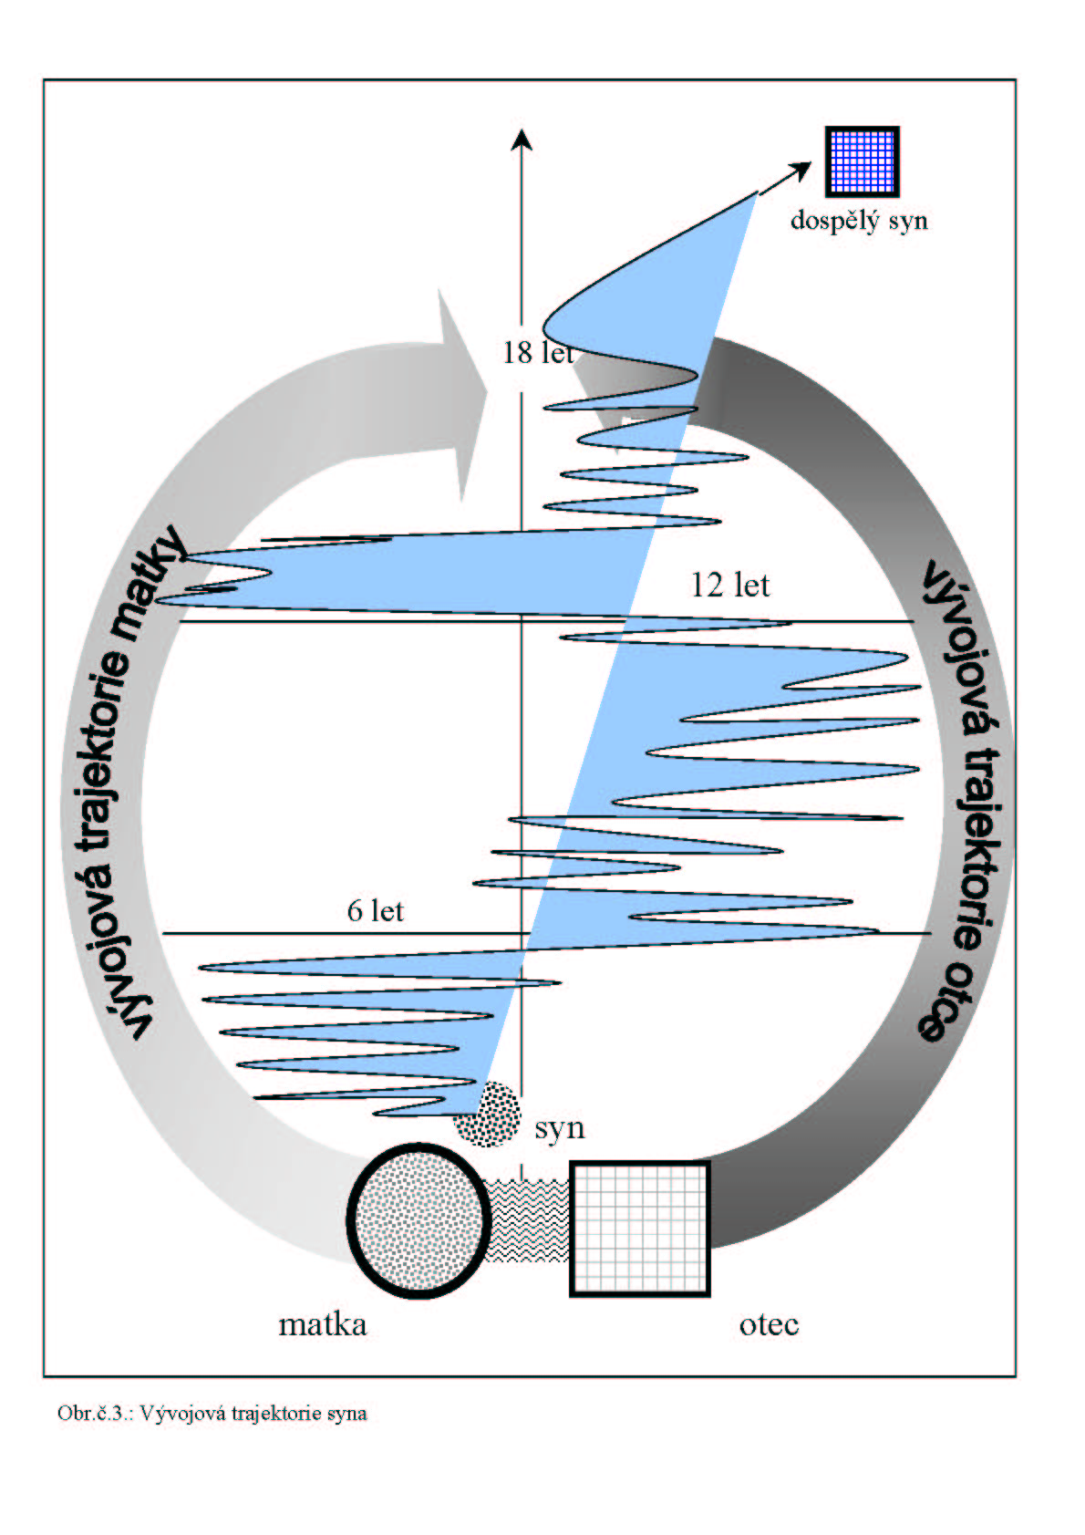
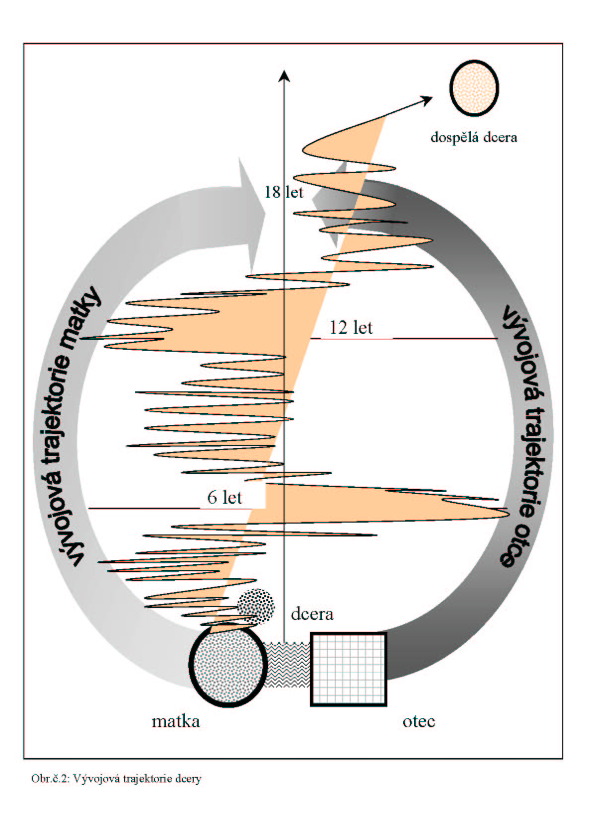
Vývojové trajektorie syna a dcery

Slide 8
Porod (separace)
- tělesně i sociálně zevnitř ven
Biologicky je počato v těle matky a první separační zkušenosti ve směru zevnitř ven nutně patří do tohoto vztahu
Kdežto k otci přichází dítě zvenčí a počáteční prožitková situace zakládá jiný typ vztahu než s matkou – vysvobozuje dítě z diády vztahu matka-dítě, otevírá perspektivu do světa mimo rodinu (Oidipský konflikt - př. Vodník, Hamlet)
Mateřství představuje princip slasti, otcovství princip reality
Mezi oběma principy dítě životadárně osciluje, vztahem s matkou „brzdí“, vztahem s otcem „přidává plyn“, díky tomu se pohybuje dětstvím bezpečně

Slide 9
Životní cyklus „normální“ rodiny
Stadium v životním cyklu | Vývojový úkol | Nutné změny
1. Odpoutání se od rodičů | Akceptace oddělení se od rodičů | - Individualizace a diferenciace dospívajícího - vývoj od intimity v rodině k vrstevníkům - finanční nezávislost
2. Mladé manželství | Přihlášení se k nové rodině | - utváření manželství - změna vztahu k pův. rod.a k přátelům se zapojením partnera
3. Rodina s malými dětmi | Akceptace nových členů rodiny | - uvolnění místa dítěti (dětem) - přijetí rodičovské role - změna vztahu k původní rodině – předefinování rodičovských a prarodičovských rolí

Slide 10
4. Rodina s dospívajícími dětmi | Rozšiřovat flexibilitu rodinných hranic | - změna vztahu rodič-dítě tak, aby bylo dospívajícímu umožněno přicházení a odcházení - důraz na manželství středního věku a kariéru - péče o starší generaci
5. Rozvolnění mezi generacemi | Akceptovat různé odcházení a přicházení | - potvrzení rodinného systému jako dyády - vývoj „dospělého“ vztahu k dětem a jejich partnerům - změna vztahů – vytvoření místa pro partnery dětí a vnuky - vyrovnání se s nemocí a smrtí vlastních rodičů
6. „Prázdné hnízdo“ – fáze rodiny na sklonku života | Akceptování změny generačních rolí | - udržení zájmu navzdory biol. a mentálním úbytkům, otevření se novým rod. a soc. rolím - podpora střední generace - udržet prostor pro zkušenosti starší generace - vyrovnání se se ztrátou a smrtí, příprava na umírání

Slide 11
Základní faktor sociálního vlivu a vývoje = jazyk
Vlastním médiem rodiny je jazyk vyrůstající ze schopnosti živých bytostí neustále přiřazovat významy jakýmkoli sekvencím událostí.
Podstatná v životě nejsou fakta, ale významy.
(Význam a hodnota symptomu, nemoci, vztahu, události)

Slide 12
Dva jazykové mody
FEMINNÍ:
Akceptující
Podporující
Pasivní
Vyčkávající
Vcítivý
Vytváří prostor
Pečuje o síť vztahů
Kontejnující
MASKULINNÍ:
  Vyžadující
  Vymezující
  Aktivní
  Vymáhající
  Nevcítivý
  Omezuje prostor
  Pečuje o hierarchii
  Penetrující

Slide 13
Mužský jazyk
Absence - zpomaluje se růst dětí, snižuje se jejich odolnost, výkonnost, stávají se choulostivými a rozmazlenými, jen s obtížemi překonávají nároky separace.
Nadbytek - vycepované, emočně frustrované, napjaté, mají často poruchy řeči, bývají vnitřně chudé, v extrémním případě, není-li dostupný také mateřský jazykový modus, se zastavuje růst.

Slide 14
Ženský jazyk
Charakteristiky:
  hranice mezi zamlčovaným a vysloveným není zcela zřetelná
  dorozumíváním s druhými (především s dětmi), na preverbální úrovni
  projev nese známky prožívání (zdroje a oporu je možné tušit v instinktech)
  spíše pozoruje, vyčkává, nerada vyslovuje nezralé myšlenky, a to ne proto, že by je neměla dostatečně rozumem zpracované, ale proto, že ještě necítí jejich váhu a platnost pro vnější svět
  formuluje až tehdy, kdy cítí, že je čas, to pak s velkou určitostí, naléhavostí, často s výrazným emočním doprovodem. Může být vlastním projevem sama zmatená, s jakou silou a jistotou je ona i druhý konfrontován. Nenaléhá na změnu, ale sama se proměňuje.
Když se včas nepřidá mužský princip, který by vnesl strukturu (omezení, pravidla, řád), může se stát sobě i pro okolí destruktivní („Hrnečku vař“)
Hierarchie ženu nezajímá a nemá pro ni cit, podceňuje význam, jaký má hierarchie ve světě mužském, to bývá také zdrojem mnoha nepochopení a omylů
Ochraňuje, zúzkostňuje, zastavuje

Slide 15
Transgenerační vývoj, přenos
Zátěž z předchozích generací, která přesáhla kritickou mez tolerance rodiny (smrt jednoho z rodičů, rozvod, atp.). V dalších generacích jako by se pak rozhodovalo, zda bude tato „rána“ zahojená a život rodu bude pokračovat, nebo naopak dojde-li k pokračování destrukce (nemoc, „vyhynutí“ - sterilita).
Seberegulující síly přestupující generace
(Je možné, že jsou některé chorobné stavy ve službách takové seberegulace a pokud je za každou cenu odstraňujeme, můžeme zhoršovat stav populace?)
Bez znalosti transgeneračního kontextu používáme čím dál dokonalejší technologii, kterou bez pochopení vnitřních sil interakčního prostředí rodiny jako celku můžeme iatrogenizovat.

Slide 16
Rodinná terapie – základní teze
Nemoc má funkci (zastavuje, udržuje, je pro někoho nebo proti někomu, zisky z nemoci atp.)
Nemoc je členem rodiny
Souvisí s nějakým vztahem („Komu se to dítě počurává?“)
Příběhy o událostech - příběhy alternativní, léčivé
Orientace na rozdíly – RT s konkrétní rodinou vyvstávají do rodinného vědomí dilemata do té doby popíraná a nutí rodinu k vyjasňování

Slide 17
Rodinná terapie – základní teze
Lineární x cirkulární kauzalita
Změna 1. řádu (př. zásah terapeuta, změna chování) → změna 2. řádu („změna změny“, tj. změna významu, přerámování mínění)
Terapie jako příležitost ke změně (terapie je kontextem změny)

Slide 18
Rodinná systemická terapie
Kontext
(každý kontext je spojen s jiným významem)
Přesvědčení
(Co děláme, je správné. Každý dělá v dané chvíli to nejlepší, čeho je schopen)
Pozorovatel je vždy součástí systému
(nelze dosáhnout objektivity, výsledek pozorování je konstrukcí)

Slide 19
Rodinná systemická terapie
Stranění všem → neexpertní pozice (expert je pacient)
Neutralita k řešení
Terapeutická zvídavost
Důraz na jazyk
Spolupracující (kolaborativní) přístup
Reflektující tým

Slide 20
Rodinná terapie - charakteristiky
Terapeutická zakázka je společným dílem
Důraz na dodržování rodinného settingu
Svou povahou má nejblíže k žité realitě rodiny
Delší rozdíly mezi jednotlivými sezeními
Menší počet sezení
Práce se širším systémem (další členové systému)

